Slide 1
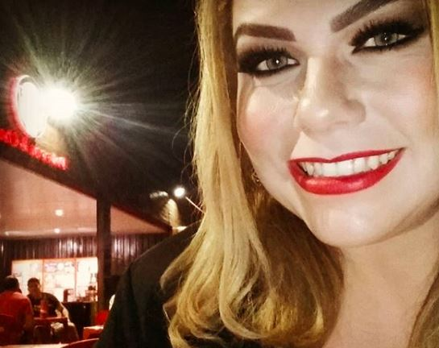
Grupo Rayssa Lemos
Portfólio Curricular

Slide 2
GRUPO MUSICAL RAYSSA LEMOS
O grupo musical Rayssa Lemos tem mais de 18 anos de existência e há 15 anos leva o melhor do forró ao vivo aos clubes e bares de Maracanaú e região.
Foi criado por Raimunda Rosângela Rodrigues Alexandre e seu ex. marido, ao se separarem passou a ser exclusivamente da sra. Rosângela, que além de divulgar e negociar os shows também faz parte da composição, atuando como backing vocal.
Integrantes:
  Proprietária e banking vocal: Raimunda Rosângela Rodrigues Alexandre
  Músico tecladista e cantor: Francisco Pedro
  Cantora: Rosiane Rodrigues Alexandre
O grupo já representou a cidade de Maracanaú por três vezes no programa Caldeirão do Huck da Rede Globo de Televisão em mídia nacional. Atualmente o mesmo acumula mais de 10.000 seguidores no Facebook e mais de 7.000 no YouTube.

Slide 3
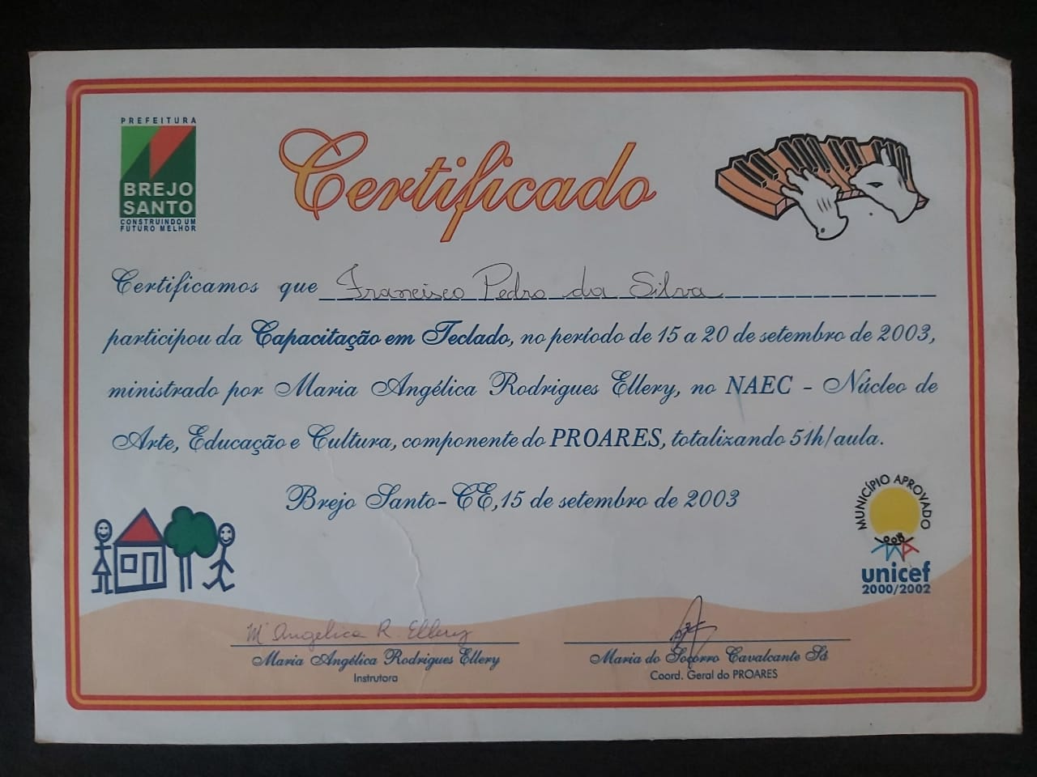
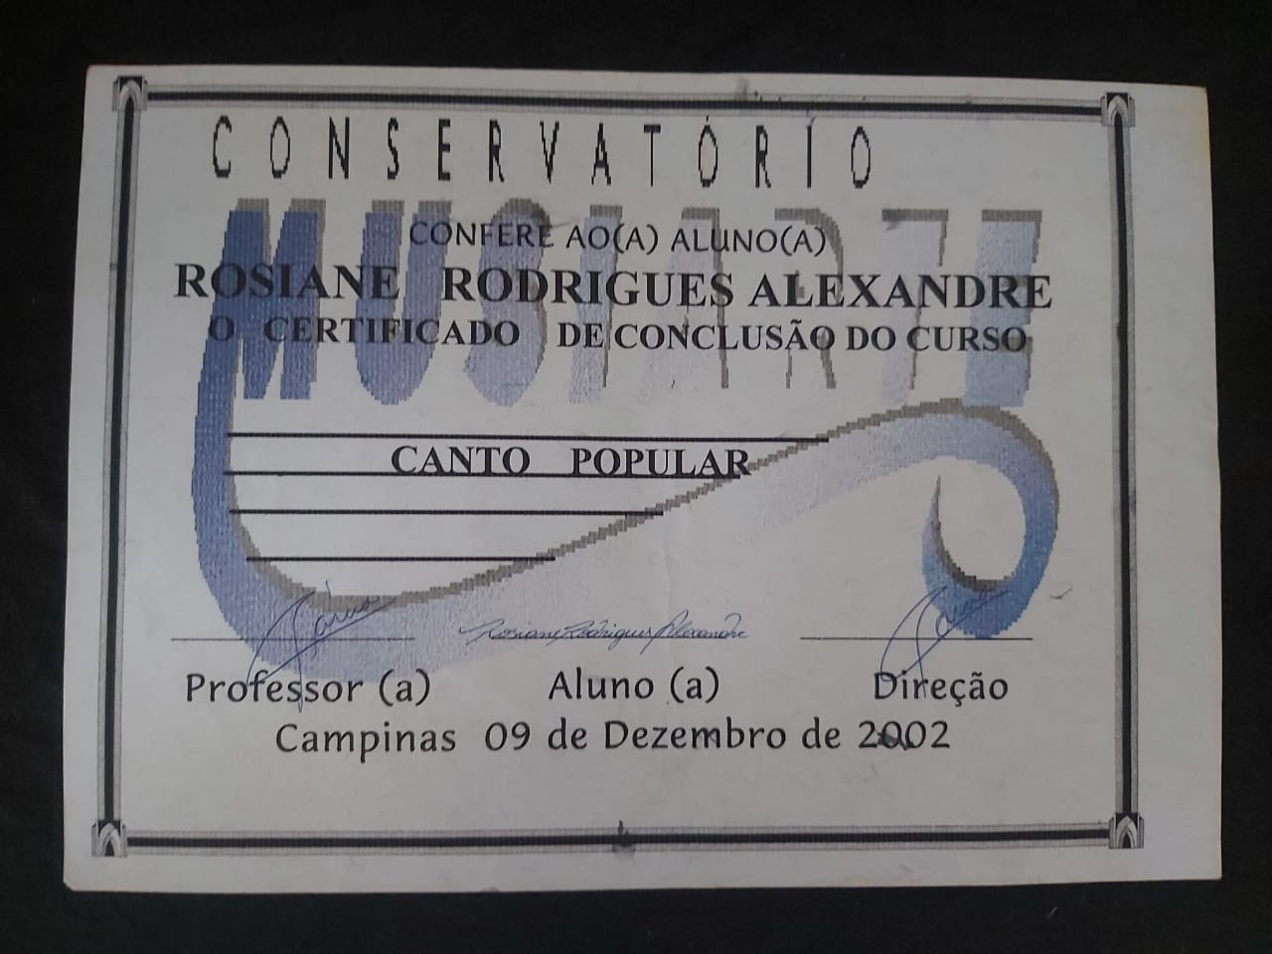
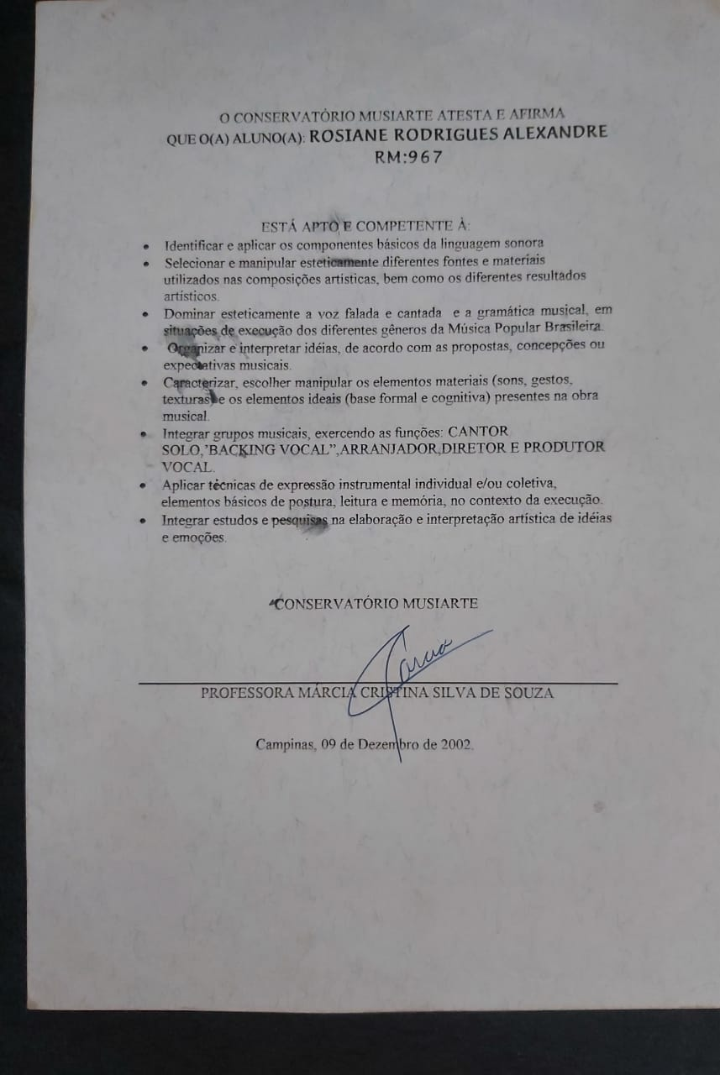
Certificados/ Documentos de educação musical

Slide 4
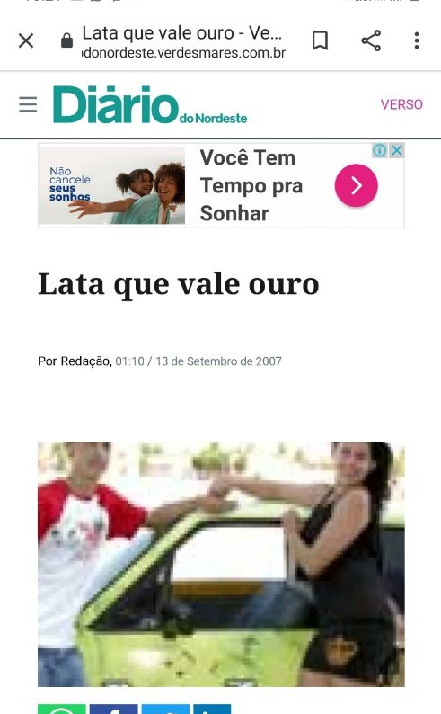
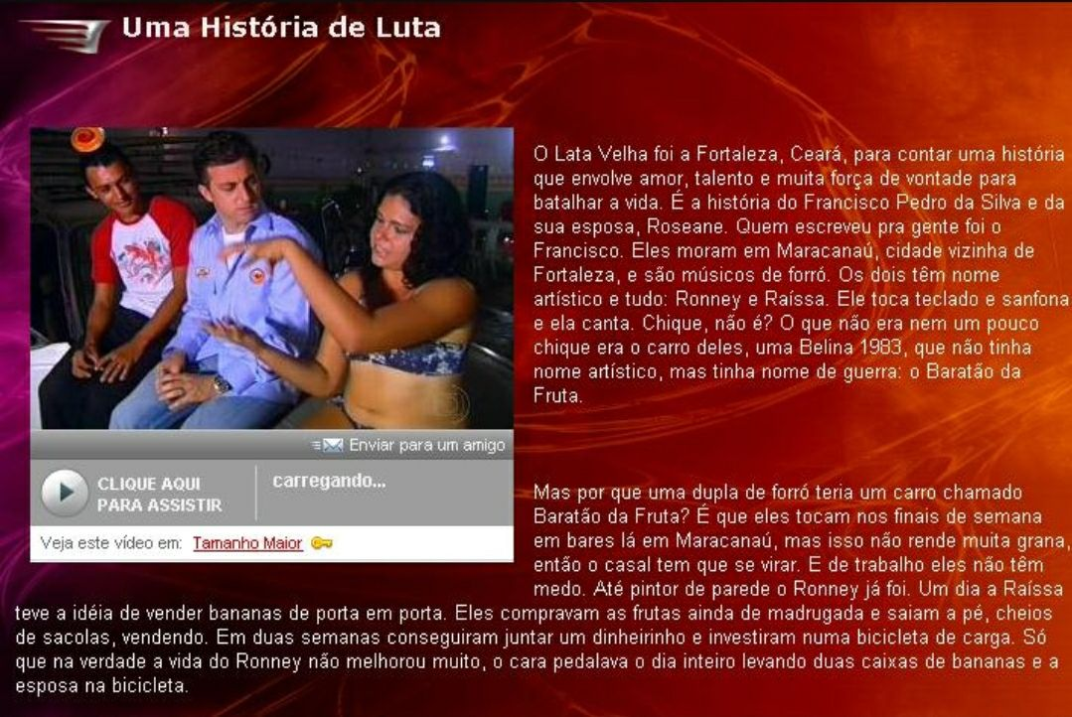
Reportagens:

Slide 5




Lives

Slide 6
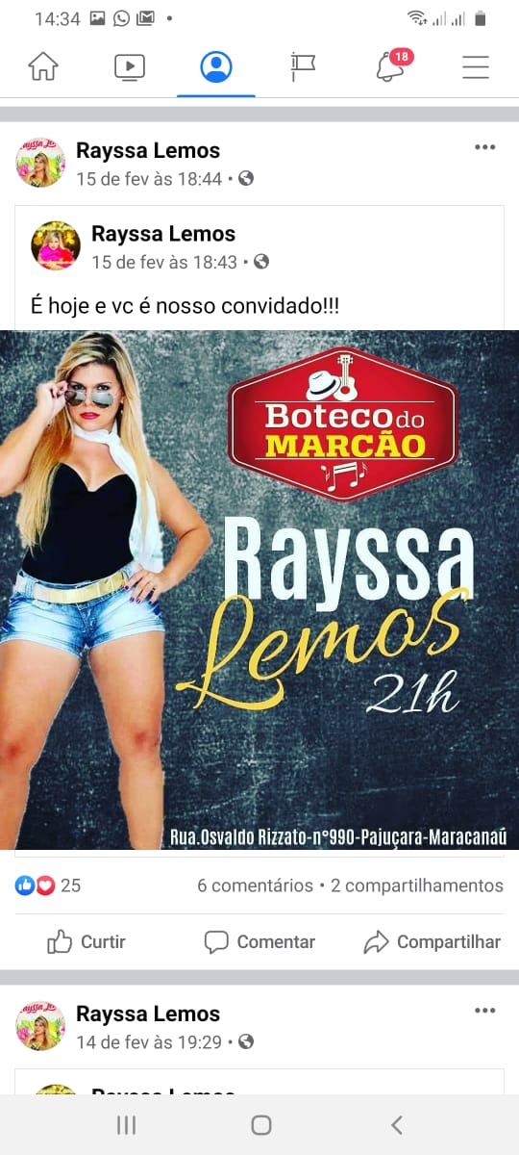
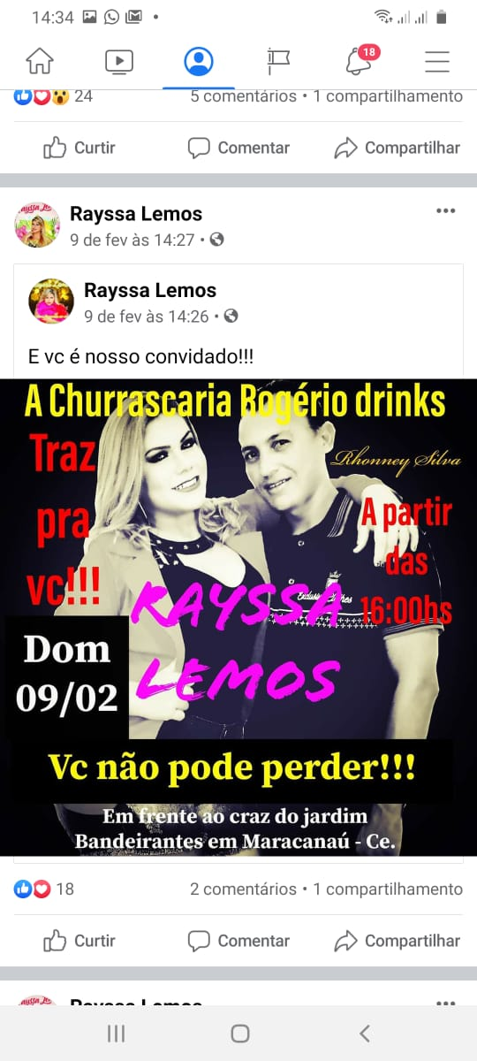
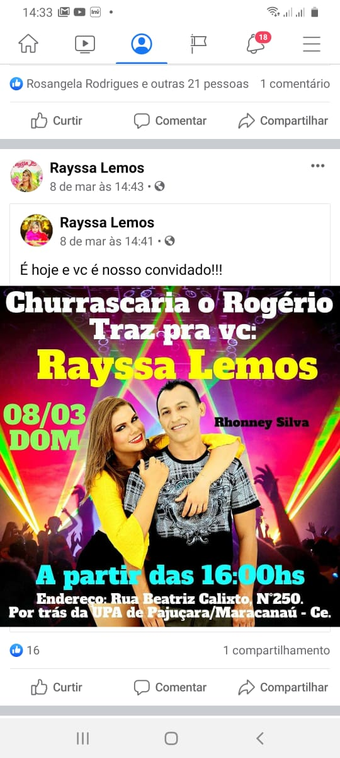
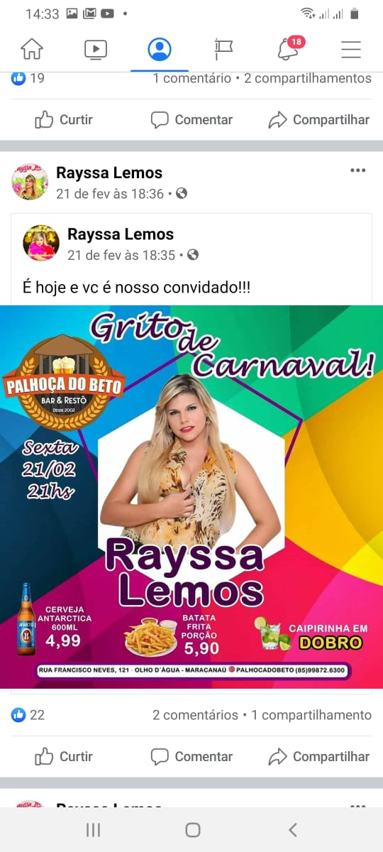
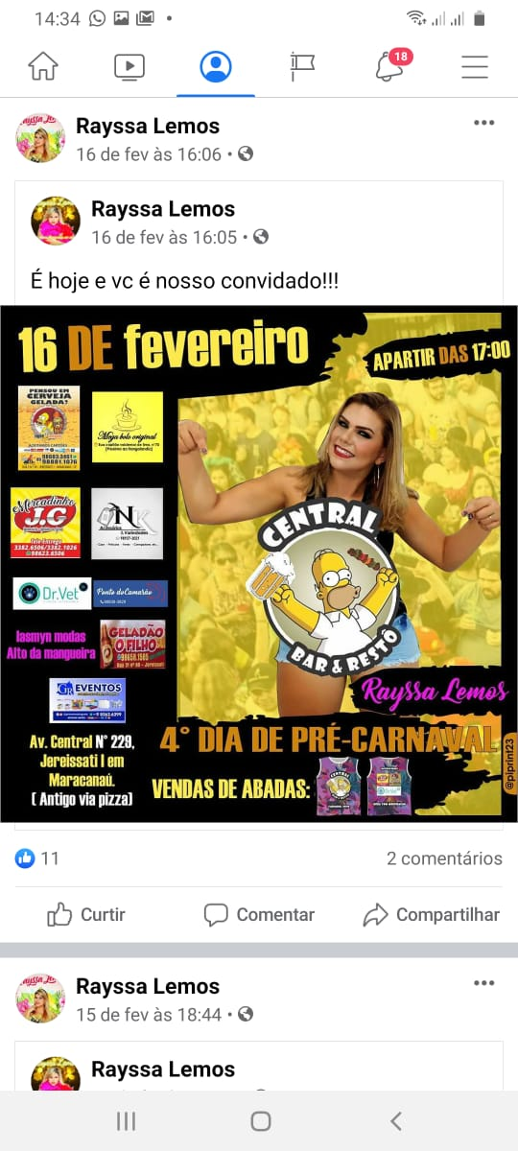
Divulgações nas Redes Sociais

